Slide 1
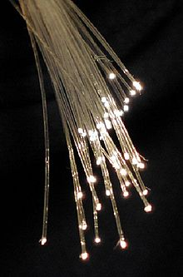
ОПТИЧНЕ ВОЛОКНО

Slide 2
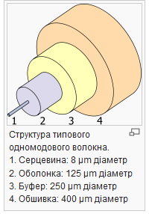

Оптичне волокно — це технічний виріб, що складається з оптичного світловоду і захисних покриттів та маркуючої кольорової оболонки.
Оптичний світловод - є фізичним середовищем транспортування оптичного сигналу і складається із серцевини та оболонки, що мають різні величини показників заломлення. Завдяки явищу повного внутрішнього відбиття, надає змогу транспортувати оптичні сигнали (світло), які генеруються обладнанням, до якого підключене оптичне волокно.

Slide 3
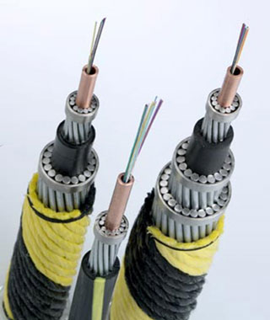
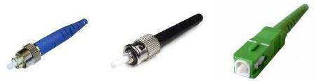
Типи оптоволокна
Одномодове волокно
Багатомодове волокно
Градієнтне волокно
Поляризаційно-стабільне волокно
Фотонно-кристалічне волокно

Slide 4
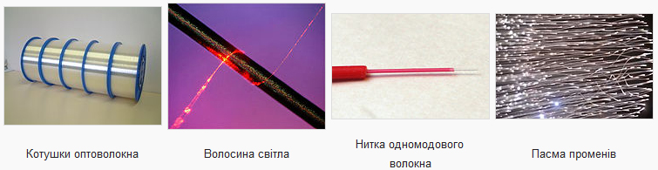
Скляне оптоволокно майже завжди виробляється із діоксиду кремнію, проте деякі інші матеріали, як флуорид цирконію, алюмінію та халькогеніди, а також кристалічні матеріали на зразок сапфірів, теж використовується для довгохвильових інфрачервоних та інших специфічних застосувань. Діоксид кремнієве та флуоридне скло за звичай має коєфіцієнт заломлення десь біля 1.5, але де-які інші матеріали можуть досягати цього показника аж до 3. Типово, різниця цих величин матеріалів серцевини та оболонки волоска є меншою одного процента.

Slide 5
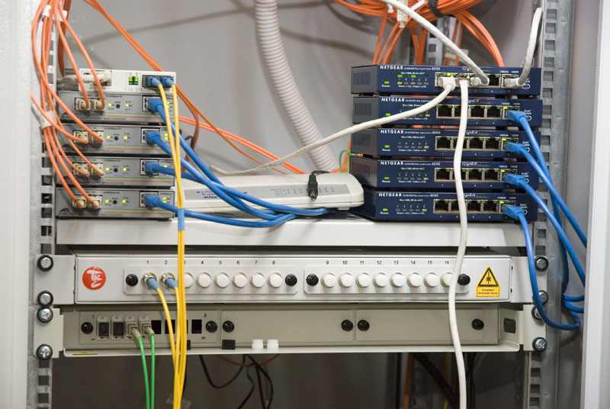
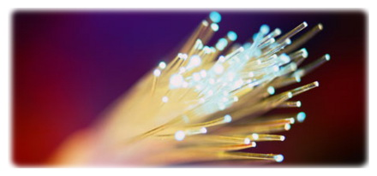
Оптоволокна широко використовуються для освітлення. Вони використовуються як світлопроводи в медичних і інших цілях, де яскраве світло необхідно доставити в важкодоступну зону. У деяких будівлях оптоволокна використовуються для позначення маршруту з даху в яку-небудь частину будівлі. Оптоволоконне освітлення також використовується в декоративних цілях, включаючи комерційну рекламу, мистецтво і штучні ялинки.
Оптоволокно може експлуатуватися, як середовище для передачі великих обсягів закодованої у світлі інформації на значні відстані. Магістральні оптоволоконні мережі зв'язку рівня країни і міста майже виключно будуються із використанням оптоволоконних систем зв'язку. Значні переваги застосування для побудови інформаційних мереж задіюються при використанні повністю оптичних комп'ютерних мереж, зв'язку між сегментами мідних комп'ютерних мереж на різних поверхах, будинках, районах тощо. Впровадження оптоволоконних рішень дозволяє значно збільшити довжину каналу зв'язку та обсяг переданої інформації у порівнянні із металічними провідниками.

